Slide 1
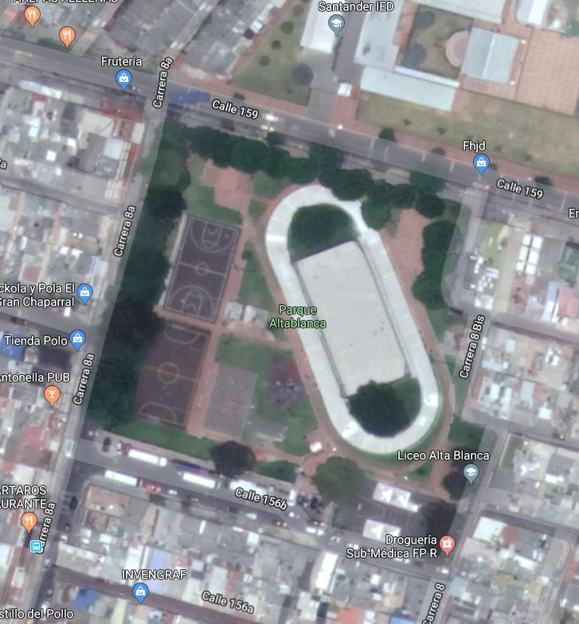
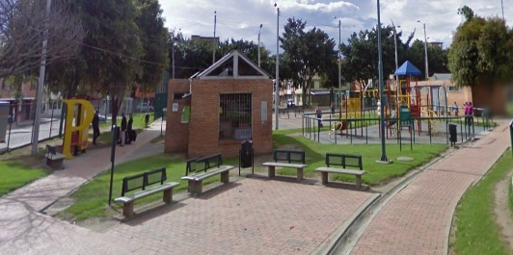
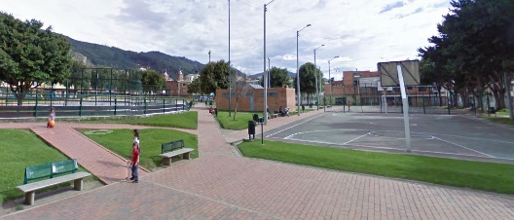
Estrategia Parques para todos
FICHA DE CARACTERIZACIÓN
1. INFORMACIÓN GENERAL
IMÁGENES DEL PARQUE
NOMBRE DEL PARQUE
LOCALIDAD
FECHA
Parque Altablanca
Usaquén
13/06/19
2. PARQUES ADECUADOS
ENTORNOS
ADECUACIÓN (%)2019
Percepción de la población 2018
Estado de la poda o corte
Zonas verdes
80%
Residencial
100%
Aseo
100%
100%
Iluminación
100%
Iluminación
Colegios privados y públicos, Iglesia Barracas, Jardín Infantil
Mobiliario
80%
Mobiliario
100%
Seguridad
100%
3. PARQUES HABITADOS
4. PARQUES SOSTENIBLES
HABITACIÓN DEL PARQUE PÚBLICO
SOSTENIBILIDAD DEL PARQUE
Entidades
Actores
SCRD, Colegios, Jardines
Personas mayores, escuelas de formación en patinaje, población en general, JAC,
Aspectos negativos
Estrategias para la sostenibilidad
La prohibición del ingreso de mascotas
Ampliación del horario del parque
Eventos comunales y distritales
Creación de campañas de cuidado del parque
Generar actividades nocturnas
Aspectos positivos
Es un parque que cuenta con una administración, esta cerrado, tiene vigilancia, en excelente estado.
Mayor afluencia e interacción entre la comunidad.
PPP con lecturas al parque
Estrategias para la memoria social
Creación de ejercicios de poligrafía social

